Slide 1





TiGW260
可编程4G网关(带音频输出)
13911058165
钛云物联
www.tijos.net

Slide 2
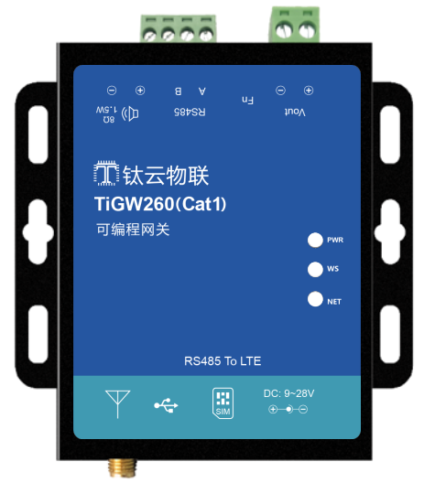

前言
TiGW260 内置钛云物联自主知识产权的钛极OS(TiJOS)物联网操作系统，支持用户通过Java语言进行功能扩展，允许用户根据项目需求通过Java语言开发相关所需的功能，如串口通讯， 协议解析，上传云端等等。
TiGW260是支持4G Cat1与NB-IoT网络的可编程边缘计算网关，它提供1路RS485，1路音频输出，1路可控开关电源，支持TTS(Text to Speech), 可通过目前的运营商4G网络将数据上报至云端,满足用户对设备的接入需求, 能够支持目前主流的网络接入协议和公有云平台，包括MQTT, COAP, LWM2M以及阿里云、腾讯云、中国ONENET、中国电信AEP等等。 钛极可编程边缘计算网关提供了丰富的文档和例程，并提供了大量开源驱动，如MODBUS等，方便用户可以快速的完成所需功能。

Slide 3
产品优势
多种网络协议
TCP协议
HTTP协议
MQTT协议
COAP协议
LWM2M协议
其他协议
支持UDP, TCP, HTTP, MQTT, COAP, LWM2M等多种网络协议

Slide 4




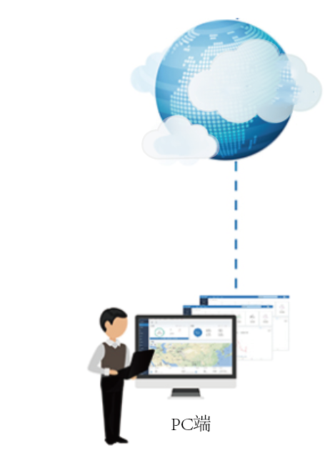


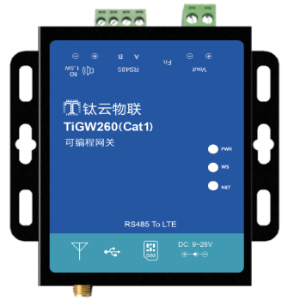
产品优势
多种云平台
支持多种云平台, 如电信云,华为云,阿里云、腾讯云等公有云, 以及用户私有云
腾讯云
阿里云
华为云
中国电信
中国移动
公有云
私有云
5

Slide 5



产品优势
全网通频段
TD-LTE移动4G
FDD-LTE电信4G
TD-LTE联通4G

Slide 6
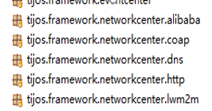
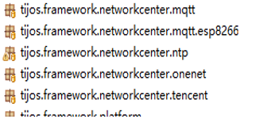
产品优势
内置钛极OS物联网操作系统
JAVA语言扩展
音频输出
支持用户使用Java语言进行功能扩展
提供1路音频输出，支持TTS语音输出
内置虚拟机
07
01
内置TiJVM Java虚拟机
02
标准协议
提供标准协议库，如Modbus等等
06
03
总线接入
05
支持RS485工业总线接入现场设备
04
高性价比
性能稳定，功能强大，设备成本低
内置多场景
用户可内置多个应用对应不同
的应用场景
支持通过JAVA语言进行设备协议解析及控制策略

Slide 7


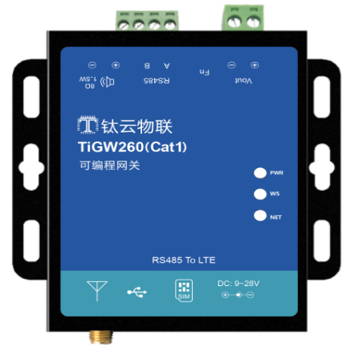
产品优势
音频输出功能介绍
应用在安全预警环境下，该产品提供一路电源输出接口，一路音频输出接口，接入配套传感器，提供声光报警提醒功能
音频喇叭
声光报警器
支持语音合成应用-TTS（Text To Speech）
具有边缘计算能力，实现设备完美联动
支持8Ω扬声器功放性能/1.5W
支持平台下发声音指令，以语音形式提供预警功能
设备监测到报警信息，激活声光报警器
提供高频声音报警提醒、灯光提醒
一路电源数据接口接入声光报警器
平台报警信息推送，设备联动

Slide 8


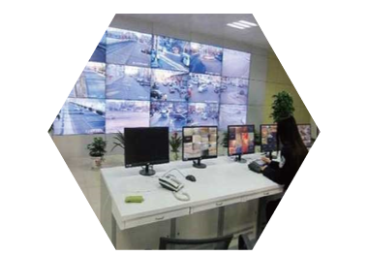
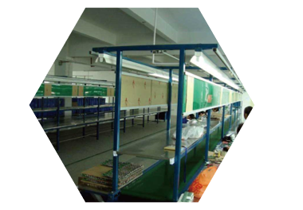
应用案例
多行业/多场景应用
能源采集
远程精确的控制设备，可以实时数据采集自来水、污水管道、泵站与水厂实时监控维护。
农业监控
田园、果园、田地等多种场景农业实时监控，传感器数据采集，可实时查看现场环境状况，数据通过无线或有线网络传到后台服务器。
工业监控
工业 数据实时检测，现广泛应用于数控机床、工业机器人、无人车、消防、工厂现场等多种复杂应用场景；
安全监控
人防、物防、技防制约着 园区的安全防范建设；可编程4G边缘计算网关降低企业管理成本；

Slide 9
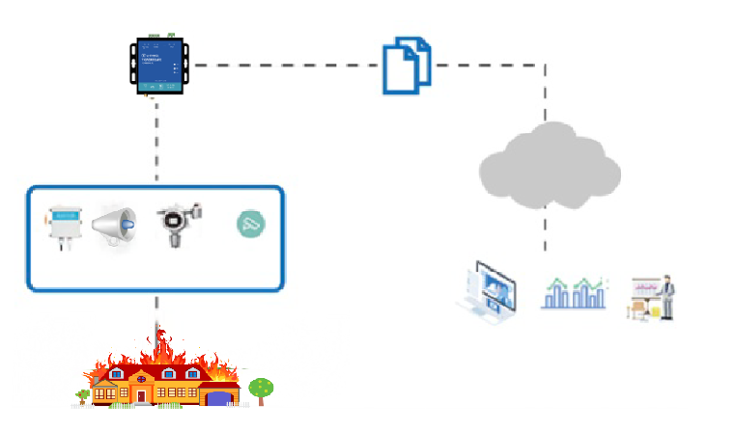
案例
智慧安全解决方案
针对消防行业特点提供了4G可编程带音频输出网关，通过消防设备巡检和隐患排查、精确定位、传感器等设备和手段，对消防设施基础数据，隐患数据、在线监测数据等进行采集，为智慧消防综合管理提供必要的数据支撑。
将采集的数据以4G网络通过MQTT协议上传至可编程边缘计算网关平台，实现火灾现场环境(温度、湿度、燃气、有害气体等指数)信号的自动检测和传输，当检测到环境中的烟雾、燃气浓度的值过于高时，通过直接拨打电话的方式来提醒相关责任人，提高救火的效率。钛极4G Cat1可编程边缘计算网关无线组网减少了布线，降低了施工难度。
4G可编程网关（带音频输出）
MQTT协议
阿里云
声音、温度、湿度、烟感
监控
平台
信息
采集
智能化
管理

Slide 10







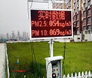
更多案例

Slide 11
技术参数
产品主要参数
产品名称 产品型号 工作电压 供电方式 无线传输方式 有线传输方式 音频输出 最大应用支持个数 串口波特率 编程端口 频段(MHz) SIM卡规格 外形尺寸 工作温度 工作湿度 外壳材料 配件 | 4G可编程音频网关 TiGW260 9-28V 直流电源 4G Cat1 1路RS485，最大支持32个设备连接 1路音频输出端子(8Ω/1.5w) 32 2400~115200bps USB 全网通 标准SIM卡 长82mm 宽62mm 高20mm (不含天线) -35°C ~ +75°C 5%~95%(无凝露) 金属 12V电源(1A)，USB数据线，吸盘天线
USB编程口
TiGW260提供了1个USB串口编程口， 同时可作为电源， 要通过TiDevManager设备管理连接该编程口后进行设备信息查看，应用管理等功能，同时该编程口也是应用日志输出口，用于进行应用测试和诊断。
一路RS485
TiGW260提供了1路RS485，方便用户连接外部设备，连接时请注意RX和TX的线序。
4G Cat1
TiGW260提供4G Cat1数据接口，在插入4G物联卡后即可接入4G 网络。
一路音频输出
TiGW260提供了1路音频输出，支持TTS语音输出，可连接外置扬声器。

Slide 12
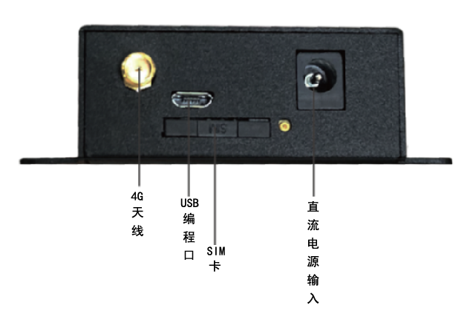
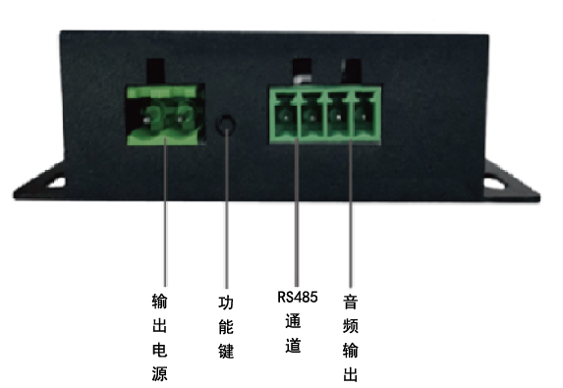
设备图示

Slide 13
相关资料
名称 | 资料链接地址 | 说明
TiGW200系列SDK | https://github.com/TiJOSteam/TiGW200/tree/main/SDK | 包含开发指南、硬件访问API、基础例程等等
Eclipse开发环境搭建 | http://doc.tijos.net/docstore/tijos-development-course/step1-enviornment_setup/about_tistudio/ | 基于Eclipse的开发环境搭建流程
钛极OS文档中心 | http://doc.tijos.net/docstore/ | 钛极OS开发文档及例程
MODBUS例程 | https://github.com/TiJOSteam/TiGW200/tree/main/SDK/sample/tigw2xx-samples/src/tigw260 | Modbus 及RS485例程
MQTT等基本例程 | https://github.com/TiJOSteam/tijos-software-example | 标准MQTT接入例程
阿里云接入例程 | https://github.com/TiJOSApp/tijos-mqtt-aliyun-iot | 阿里云IoT平台接入例程
腾讯云接入例程 | https://github.com/TiJOSApp/tijos-tencent-iot-explore | 腾讯云IoT平台接入例程
中国移动OneNET接入例程 | https://github.com/TiJOSApp/tijos-mqtt-onenet-iot | 中国移动OneNET接入例程

Slide 14
钛云物联是一家从事物联网底层技术研究的公司，公司核心技术钛极OS物联网操作系统，支持用户通过Java程序开发物联网产品，能够让用户实现像开发安卓程序一样，专注业务逻辑，开发物联网应用。钛极OS提供面向IOT领域的完整开发包，涵盖传感器采集和云端接入，让物联网开发不再从零做起，编程像搭积木一样简单。钛极OS适用于智能家居、智慧城市、智慧工业、智慧农业和教育培训等多种领域。基于钛极OS技术，公司已推出了面向智慧城市的NB-IOT智能水表，NB-IOT智能井盖；面向智慧工业的NB-IOT可编程数传控制器等一系列产品。我们专注产品、用心服务，致力于为您提供广域物联网“端到端”一站式解决方案！
关于钛云
物联网智能产品方案专家

Slide 15




Thank You
姓名：
汪新国
电话：
13911058165
网站：
www.tijos.net

